Slide 1
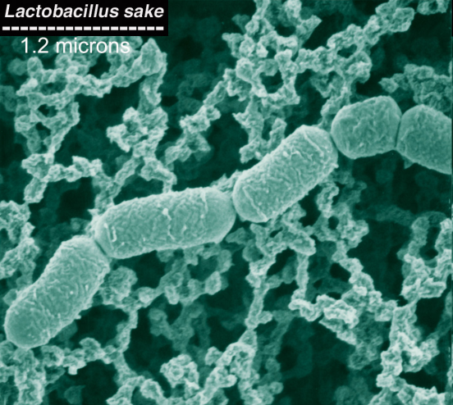

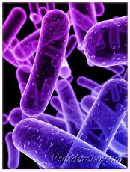
БАКТЕРИИ
МОБУ СОШ № 7 г.Сочи
Полежаева Алла Петровна
учитель биологии и химии

Slide 2
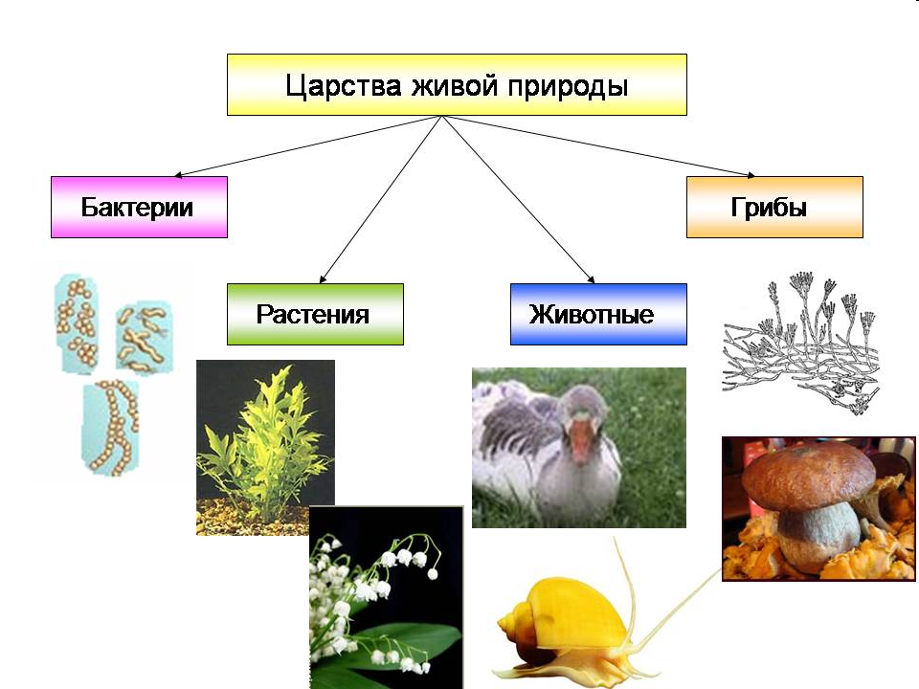

Slide 3

ВИДЫ БАКТЕРИЙ

Slide 4




ВИДЫ БАКТЕРИЙ

Slide 5
Ходил ёжик по полянке
(Ходьба на месте)
Он искал грибы опятки.
(Повороты головы вправо и влево)
Глазки щурил и моргал,
(Поморгать )
Но грибов не увидал.
(Развести руки в стороны)
Вверх смотрел он,
(Поднять голову, посмотреть вверх)
Вниз глядел,
(Опустить голову, посмотреть вниз)
Смотрел влево,
(Голова неподвижна, посмотреть влево)
Смотрел вправо,
(Голова неподвижна, посмотреть вправо)
Вдруг увидел гриб на славу!
(Плотно закрыть и широко открыть глаза)
Оглянулся он ещё
(Руки спрятать за спину)
Через левое плечо,
(Повернуть голову влево, посмотреть назад)
Через правое ещё.
(Повернуть голову вправо, посмотреть назад)
Ёж затопал по тропинке
(Ходьба на месте, высоко поднимая ноги)
И грибок унёс на спинке.

Slide 6


ДОМАШНЕЕ ЗАДАНИЕ
- подготовить ответы на вопросы стр.190-1,2,3
*** какой вклад в развитие микробиологии внесли Л.Пастер и Д. Ушинский
*** предложите области применения светящихся бактерии
*** как используют бактерии дикие сорные куры?

Slide 7

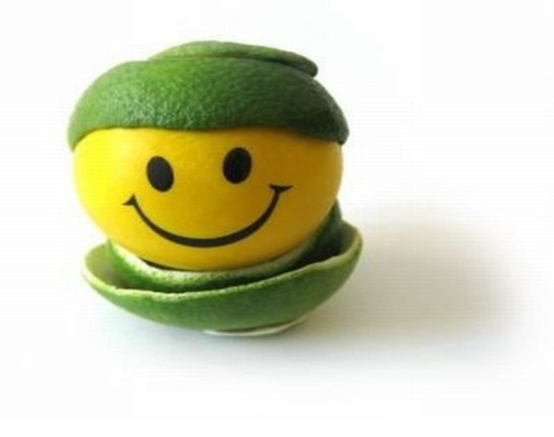
СПАСИБО ЗА ВНИМАНИЕ!!!
ДО НОВЫХ ВСТРЕЧ, ДРУЗЬЯ!

